Slide 1
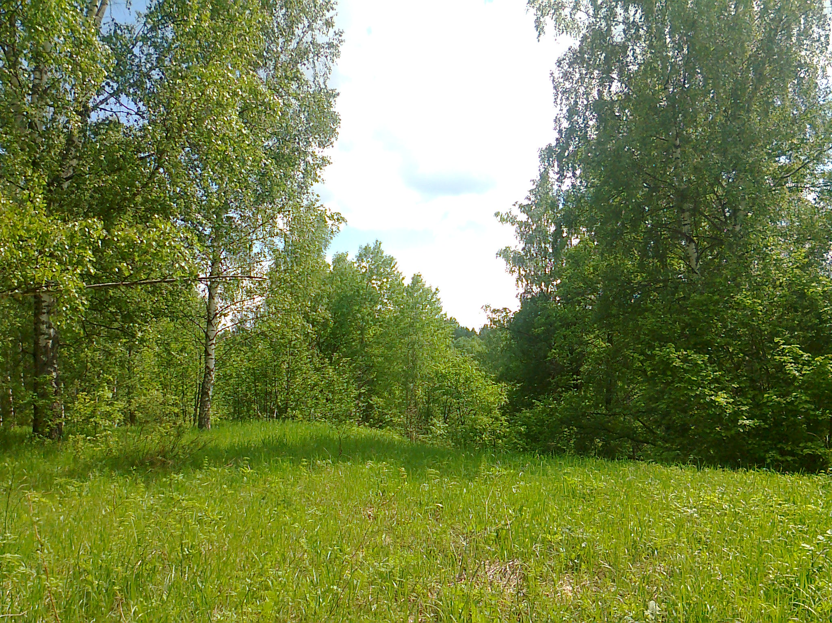
Бюджет для граждан Великосельского сельского поселения за 2018 год и плановый период 2019-2020 годы
На основании решения Совета депутатов Великосельского сельского поселения от 29.12.2017 г. № 126 «О бюджете Великосельского сельского поселения на 2018 год и плановый период 2019 и 2020 годов

Slide 2
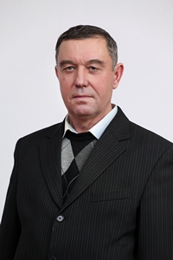
Представляем Вашему вниманию информационный материал - «Бюджет для граждан», который в доступной форме познакомит Вас с положениями основного финансового документа Великосельского сельского поселения - бюджетом Великосельского сельского поселения Старорусского муниципального района на 2018 год и плановый период 2019 – 2020 годы
Каждый житель нашего поселения сможет самостоятельно ознакомиться с тем, каким образом расходуются бюджетные средства, какие задачи решаются при помощи бюджетных средств и какие программы являются для нас приоритетными; сможет разобраться в том, как бюджетная политика влияет на развитие нашего поселения, на улучшение качества жизни населения и каких результатов мы хотим добиться.
Представленная информация обеспечивает реализацию принципов прозрачности и открытости бюджетного процесса в Великосельском сельском поселении.
Глава Великосельского сельского поселения: Николай Владимирович Харитонов

Slide 3
Что такое «Бюджет для граждан?»
«Бюджет для граждан» познакомит вас с положениями решения Совета Великосельского сельского поселения о бюджете сельского поселения за 2018 год и плановый период 2018 и 2020 годов.
Представленная информация предназначена для широкого круга пользователей и будет интересна и полезна как студентам, педагогам, врачам, молодым семьям, так и муниципальным служащим, пенсионерам и другим категориям населения, так как бюджет поселения затрагивает интересы каждого жителя Великосельского сельского поселения.
Мы постарались в доступной и понятной форме для граждан, показать основные показатели бюджета нашего поселения.

Slide 4

Бюджетный процесс
стадии ежегодного формирования и исполнения бюджета
3. Утверждение проекта бюджета на очередной год и плановый период
4. Исполнение бюджета в текущем году
2. Рассмотрение проекта бюджета на очередной год и плановый период
5. Формирование отчета об исполнении бюджета предыдущего года
6. Утверждение отчета об исполнении бюджета предыдущего года
1. Составление проекта бюджета на очередной год и плановый период

Slide 5
Основные характеристики бюджета
Д
собственные - НАЛОГОВЫЕ и НЕНАЛОГОВЫЕ доходы;
ДОХОДЫ БЮДЖЕТА
безвозмездные поступления от других бюджетов бюджетной системы РФ - ДОТАЦИИ, СУБСИДИИ, СУБВЕНЦИИ, ИНЫЕ МЕЖБЮДЖЕТНЫЕ ТРАНСФЕРТЫ.
РАСХОДЫ бюджета –совокупность средств, направляемых на оказание государственных (муниципальных) услуг, социальное обеспечение населения, бюджетные инвестиции, предоставление межбюджетных трансфертов, обслуживание государственного (муниципального) долга
Сбалансированность бюджета по доходам и расходам – основополагающее требование, предъявляемое к органам, составляющим и утверждающим бюджет
ПРОФИЦИТ–превышение доходов над расходами образует положительный остаток бюджета
(принимается решение, как их использовать: накапливать резервы, погашать долги и т.д.)
ДЕФИЦИТ–превышение расходов над доходами
(принимается решение об использовании источников финансирования дефицита: использовать имеющиеся накопления, остатки, взять в долг)

Slide 6

Основные характеристики бюджета Великосельского сельского поселения на 2018 год и на плановый период 2019-2020 годов
 | 2018 год (план) тыс. руб. | 2019 год (план) тыс. руб. | 2020 год (план) тыс. руб.
ДОХОДЫ всего, в том числе | 21252,3 | 13975,4 | 14141,8
Налоговые и неналоговые | 8713,8 | 4811,9 | 4848,1
Безвозмездные поступления | 12538,5 | 9163,5 | 9293,7
РАСХОДЫ | 22123,6 | 13975,4 | 14141,8
Дефицит/ профицит | 871,3 | 0 | 0
Бюджет на 2018 год и плановый период 2019 и 2020 годов сбалансирован
в соответствии с основополагающим требованием, предъявляемым
к органам, составляющим и утверждающим бюджет.

Slide 7
Доходы бюджета Великосельского сельского поселения на 2018

Slide 8

РАСХОДЫ ВЕЛИКОСЕЛЬСКОГО СЕЛЬСКОГО ПОСЕЛЕНИЯ НА 2018 год и плановый период 2019-2020 годы
 | 2018 год (тыс. руб.) | 2019 год (тыс. руб.) | 2020 год (тыс. руб.)
Общегосударственные вопросы | 7541,9 | 4866,7 | 5366,2
Национальная оборона | 193,2 | 195,3 | 202,4
Национальная безопасность и правоохранительная деятельность | 197,3 | 56,7 | 56,7
Национальная экономика | 3013,2 | 2803,3 | 2823,0
Жилищно-коммунальное хозяйство | 3873,7 | 1138,8 | 920,2
Образование | 1,3 | 4,5 | 1,0
Культура, кинематография | 6782,8 | 4556,0 | 4429,7
Социальная политика | 427,5 | 342,6 | 342,6
Физическая культура и спорт | 92,7 | 11,5 | 0
ИТОГО: | 22123,6 | 13975,4 | 14141,8
Расходы бюджета – выплачиваемые из бюджета денежные средства, за исключением средств, являющихся источниками финансирования дефицита бюджета.

Slide 9
Структура расходов Великосельского сельского поселения на 2018 год

Slide 10
МУНИЦИПАЛЬНЫЕ ПРОГРАММЫ БЮДЖЕТА ВЕЛИКОСЕЛЬСКОГО СЕЛЬСКОГО ПОСЕЛЕНИЯ
Бюджет Великосельского сельского поселения является программным. На 2018 год и на плановый период 2019-2020 годы разработаны и утверждены 10 муниципальных программ. | 2018 год (тыс. руб.) | 2019 год (тыс. руб.) | 2020 год (тыс. руб.)
«Повышение эффективности бюджетных расходов Великосельского сельского поселения на 2014-2020 годы» | 28,3 | 26,9 | 26,9
«Обеспечение первичных мер пожарной безопасности на территории Великосельского сельского поселения на 2014-2020 годы» | 197,3 | 56,7 | 56,7
«Совершенствование и содержание автомобильных дорог общего пользования местного значения на территории Великосельского сельского поселения на 2014-2020 годы» | 3012,1 | 2802,8 | 2822,5
«Развитие малого и среднего предпринимательства в Великосельском сельском поселении на 2014-2020 годы» | 1,1 | 0,5 | 0,5
«Энергосбережение и повышение энергетической эффективности на территории Великосельского сельского поселения на 2014-2020 годы» | 71,7 | 27,5 | 27,5
«Организация благоустройства территории и содержание объектов внешнего благоустройства на территории Великосельского сельского поселения на 2014-2020 годы» | 3581,4 | 1011,3 | 842,7
«Устойчивое развитие территории Великосельского сельского поселения на 2015-2020 годы» | 220,6 | 100,0 | 50,0
«Развитие культуры на территории Великосельского сельского поселения на 2014-2020 годы» | 6782,8 | 4556,0 | 4429,7
«Развитие системы муниципальной службы и деятельности Администрации Великосельского сельского поселения на 2015-2020 годы» | 1,3 | 1,0 | 1,0
«Управление муниципальным имуществом и земельными ресурсами Великосельского сельского поселения на 2014-2020 годы» | 103,5 | 334,4 | 927,2

Slide 11


Муниципальная программа «Повышение эффективности бюджетных расходов Великосельского сельского поселения на 2017-2020 годы»
Расходы в 2018 году
Мероприятие: «Обслуживание программы «Парус-Бюджет» – 28,3 тыс. руб.

Slide 12
Муниципальная программа «Обеспечение первичных мер пожарной безопасности на территории Великосельского сельского поселения на 2014-2020 годы»
Расходы в 2018 году

Slide 13
Муниципальная программа «Совершенствование и содержание автомобильных дорог общего пользования местного значения на территории Великосельского сельского поселения на 2014-2020 годы»
Расходы в 2018 году

Slide 14


Развитие малого и среднего предпринимательства в Великосельском сельском поселении на 2014 -2020 годы»
Расходы в 2018 году
Мероприятие: «Проведение среди субъектов малого и среднего предпринимательства на территории поселения ежегодного конкурса «Предприниматель года» – 1,1 тыс. руб.

Slide 15
Муниципальная программа «Энергосбережение и повышение энергетической эффективности на территории Великосельского сельского поселения на 2014-2020 годы»
Расходы в 2018 году

Slide 16
Муниципальная программа «Организация благоустройства территории и содержание объектов внешнего благоустройства на территории Великосельского сельского поселения на 2014-2020 годы»
Расходы за 2018 год

Slide 17
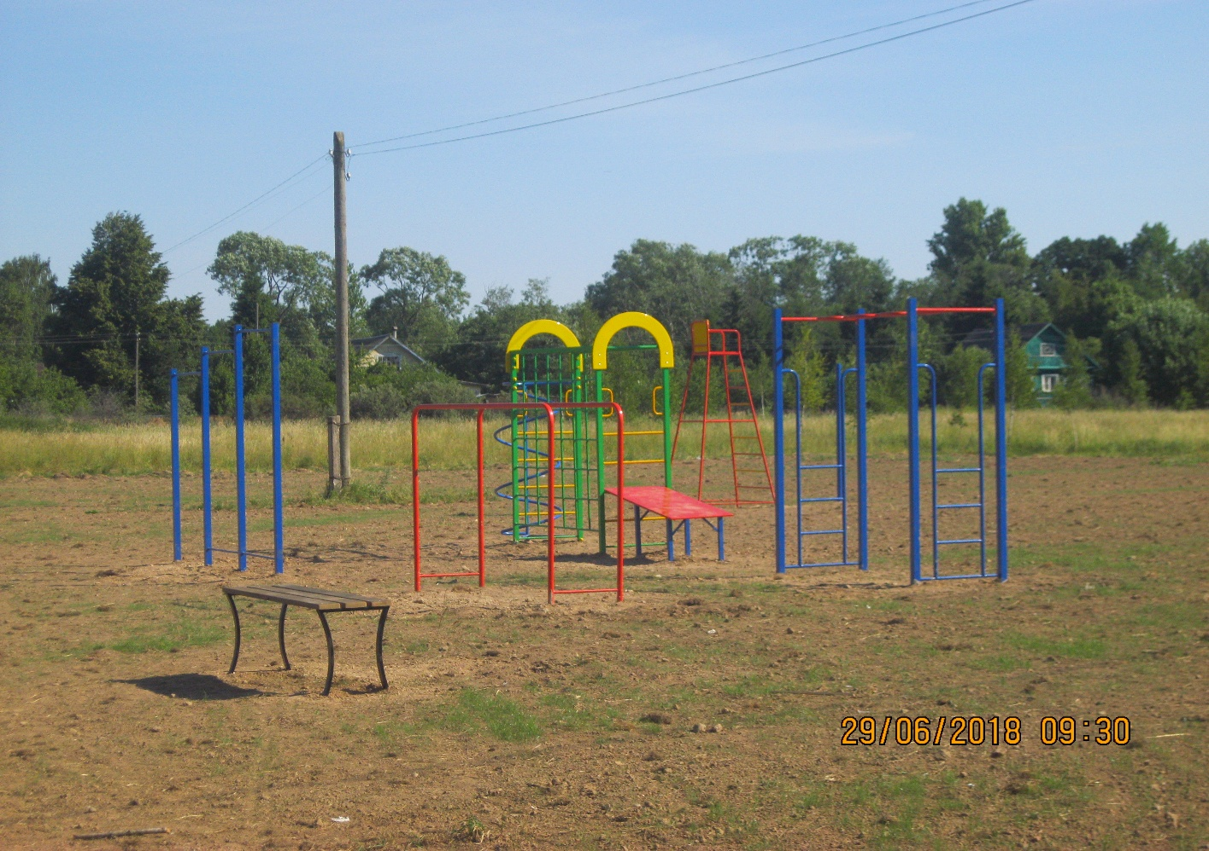
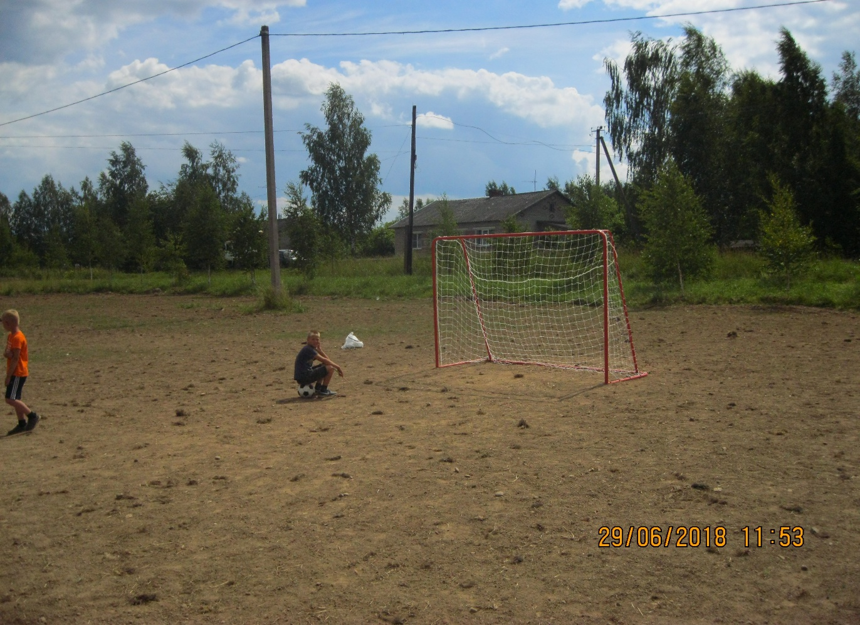
Муниципальная программа «Устойчивое развитие территории Великосельского сельского поселения на 2015-2020 годы»
Расходы в 2018 году
Мероприятие: «Обустройство спортивной площадки с участием граждан, проживающих на селе в ст. Тулебля» – 220,6 тыс. руб.

Slide 18
Муниципальная программа «Развитие культуры на территории Великосельского сельского поселения на 2014-2020 годы»
Расходы в 2018 году

Slide 19



Муниципальная программа «Развитие системы муниципальной службы и деятельности Администрации Великосельского сельского поселения на 2015 -2020 годы»
Расходы в 2018 году
Мероприятие: «Направление на курсы повышения квалификации выборных должностных лиц, служащих, муниципальных служащих и должностных лиц органов местного самоуправления поселения – 1,3 тыс. руб.

Slide 20
Муниципальная программа «Управление муниципальным имуществом и земельными ресурсами Великосельского сельского поселения на 2014-2020 годы»
Расходы в 2018 году

Slide 21

Муниципальное учреждение
Администрация Великосельского сельского поселения
175231, Новгородская область, Старорусский район,
д. Сусолово, д. 5
Тел./факс 8(81652)72184, 8(81652)72119, 8(81652)72020
Адрес электронной почты: velikoe.selo@yandex.ru
Адрес официального сайта в сети Интернет: http://v-selo.ru
Глава администрации поселения:
Харитонов Николай Владимирович

